Slide 1
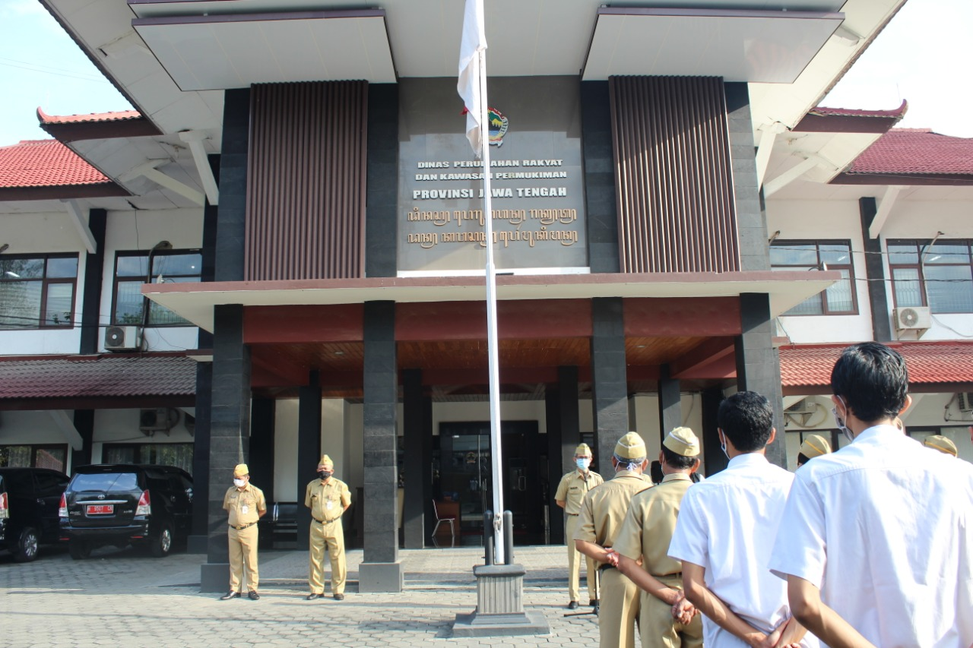

PAPARAN TEKNIS “JAGANI OMAH BARENG ARUM”
DINAS PERUMAHAN RAKYAT DAN KAWASAN PERMUKIMAN PROVINSI JAWA TENGAH

Slide 2

Analisa Masalah
Total Angka Kemiskinan 4.426.536 (Berdasarkan PBDT 2015)
Intervensi Bantuan RTLH
Angka Kemiskinan yang Masuk Kriteria RTLH 1.682.723
Dapat Diselesaikan dengan
APBN
APBD Provinsi
APBD Kab/Kota
DD
CSR
DISPERAKIM
11 Kriteria Kemiskinan
(Kepmensos No. 146/HUK/Tahun 2013)
Kriteria RTLH adalah 3 Kriteria dari 11 Kriteria Kemiskinan
SINERGITAS DATA
MASALAH
Data
&
Proses Intervensi Bantuan
Kenapa menjadi
masalah ???

Slide 3



Analisa Masalah
BANYAKNYA SUMBER PEMBIAYAAN RTLH
APBN,APBD Prov, APBD Kab/Kota,DD, dan CSR, dan masing-masing bersifat individual data
BANYAKNYA DATABASE RTLH
Database awal Jawa Tengah 1.682.723 dan harus diakses manual
DUPLIKASI DATA NIK
Banyak terjadi duplikasi data NIK
ANGGARAN BESAR
Anggaran validasi berkisar Rp.200.000/ rumah
Dibutuhkan Inovasi !!!
DATA
Perlu Validasi Ulang
KONDISI SEBELUM INOVASI
JANGKAUAN KEGIATAN LUAS
7809 desa, 750 kel, 537 kec, 35 kab/Kota, sehingga pengiriman proposal membutuhkan waktu yg lama ( 1-2 bulan)
KETERBATASAN SDM DAN SARPRAS KEGIATAN
Butuh banyak SDM dan Sarpras Kegiatan
WAKTU YANG LAMA
Proses Pengusulan Manual ,panjang, waktu lama (kurang lebih sd 1 bulan)
BERKAS BERTUMPUK
Pemborosan kertas bagi calon penerima bantuan dan ruang penyimpanan
PROSES INTERVENSI BANTUAN RTLH
Perlu Langkah Efisiensi

Slide 4
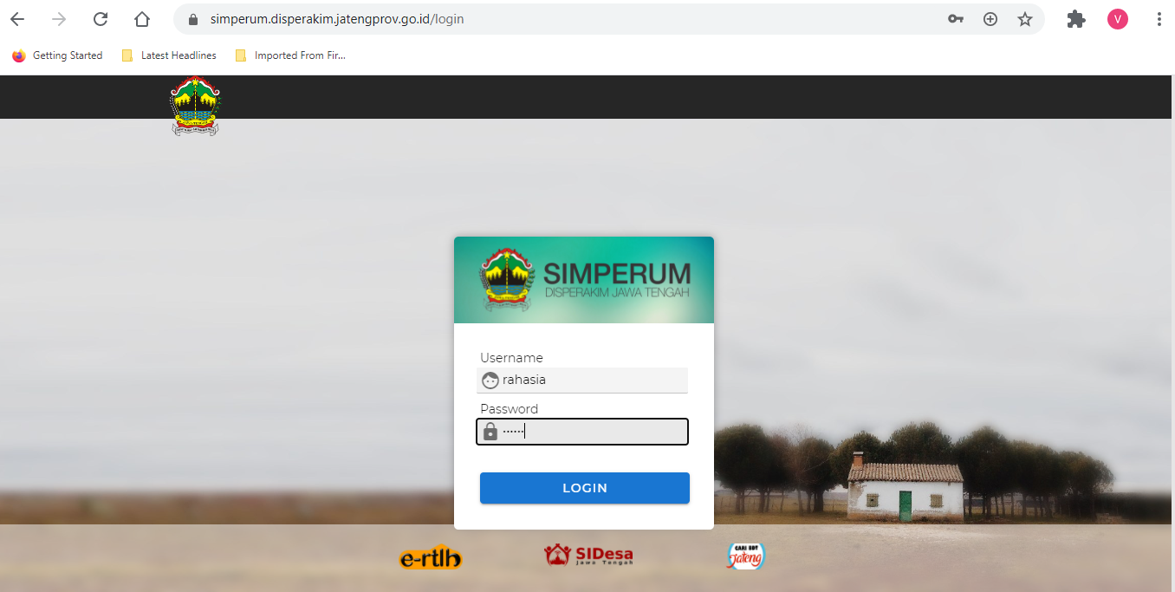
Inovasi dalam Rangka Mendukung Program Penurunan Angka Kemiskinan melalui penanganan RTLH
BERFUNGSI UNTUK MELAKUKAN VALIDASI DATA RTLH DAN INPUT INTERVENSI BANTUAN RTLH SECARA ELEKTRONIK, dari Perencanaan, pelaksanaan, hingga pelaporan dan pencatatan HASIL intervensi bantuan hingga BNBA (Nama dan Alamat)
“JAGANI OMAH BARENG ARUM”
Jateng Gayeng Ndandani Omah Bareng Melalui Aplikasi Simperum
Salah Satu Cara Menurunkan Angka Kemiskinan (4.426.536)
adalah
Menurunkan Angka RTLH (1.682.723)
Berikut Penjelasannya
INTEGRASI DATA dengan DATA KEMISKINAN (Data BDT) dan Data RTLH dari Sumber Pembiayaan Lain di Provinsi Jawa Tengah (E-RTLH, Si-Desa,Cari BDT)

Slide 5

CARA KERJA SEBELUM ADA SIMPERUM
PENGUMPULAN PROPOSAL BANSOS RTLH SECARA FISIK
CEK NIK (USULAN BANSOS) SECARA MANUAL (THD DATA BDT)
(1 BULAN)
(1-2 BULAN)
BANSOS RTLH
VERIFIKASI KELENGKAPAN PROPOSAL SECARA MANUAL
DANA TERSALURKAN
(1 BULAN)
(TOTAL BUTUH ±5 BULAN)
(2 MINGGU)
REKOMENDASI PENYALURAN DANA KE BPKAD
PERSETUJUAN OLEH PROVINSI

Slide 6

CARA KERJA SESUDAH ADA SIMPERUM
BDT Kemiskinan
(Database)
SIMPERUM
VALIDASI
Per detik
Per detik
10 menit
Filter
Rumah
SIM RTLH JEPARA
Per detik
E-KTP
SKORING
Pengusulan calon penerima (upload
e-proposal)
Verifikasi dan persetujuan oleh Kabupaten
Verifikasi dan persetujuan oleh Provinsi
Rekomendasi Penyaluran-BPKAD
Dana Tersalurkan
Maks 3 hari
Proses Pengusulan BANKEUPEMDES RTLH
Maks 1 minggu
BANKEUPEMDES
BSPS
Per detik
Per detik
10 menit
PROSES PENGUSULAN
BANKEUPEMDES
E-RTLH
20 DETIK
SIBARU
Realisasi
Pendataan Backlog
Kumuh
Pendataan Bencana
Integrasi BDT-PLN
(TOTAL BUTUH MAKS 1 BULAN)
REALISASI KAB/KOTA, CSR, DANA DESA
TERCATAT DI SIMPERUM, CARI BDT & SI-DESA
PENGEMBANGAN

Slide 7

ANGGARAN BESAR
Penghematan anggaran validasi RTLH hingga 171 M (200.000 x 855.714)
BANYAK DATABASE RTLH
Database RTLH setelah divalidasi elektronik pada th 2020 menjadi 827.009 dan dapat diakses secara elektronik
BANYAKNYA SUMBER PEMBIAYAAN
Semua sumber pembiayaan RTLH telah terintegrasi di dalam SIMPERUM, sehingga capaian pada tahun 2019 tercatat 102.000 RTLH
DUPLIKASI DATA NIK
Terdeteksi adanya DUPLIKASi data NIK sebanyak 420.000 data
DATA
Hasil SETELAH INOVASI
PROSES INTERVENSI
BANTUAN RTLH
WAKTU YANG LAMA
Proses Pengusulan Elektronik, sehingga waktu lebih cepat
BERKAS BERTUMPUK
Papperless dan tdk membutuhkan ruang penyimpanan fisik (soft file)
KETERBATASAN SDM DAN SARPRAS KEGIATAN
Lebih sedikit membutuhkan SDM dan Sarpras kegiatan karena semua secara elektronik
JANGKAUAN KEGIATAN LUAS
Pengiriman proposal secara elektronik menghemat waktu pelaksanaan (hitungan detik/menit)

Slide 8

SIMPERUM
“JAGANI OMAH BARENG ARUM”
Inovasi dalam Rangka Mendukung Program Penurunan Angka Kemiskinan melalui penanganan RTLH
SI-DESA DISPERMADES
PROV JATENG
(Update Capaian RTLH
TARGET dengan SIBARU dan PPDPP (SIKASEP,SIKUMBANG) (on progress)
KEMEN-PUPR (PERENCANAAN)
e-RTLH KEMENPUPR
(update capaian dan validasi RTLH)→ PERTAMA DI INDONESIA
PEMKAB JEPARA,KAB MGL,SUKOHARJO, WONOSOBO,KEBUMEN
(Update Capaian RTLH)
SINKRONISASI DENGAN SISTEM LAINNYA
CARI BDT DINSOS
PROV JATENG
(Update Status RTLH)
E-PLANNING PROV JATENG
(PERENC 2022)
TARGET dengan BDT-PLN (LISTRIK)
e-KTP PROV JATENG
(sinkronisasi NIK)

Slide 9


Inovasi Pertama Kali yang memberikan kontribusi thd Penurunan Angka Kemiskinan Melalui RTLH Secara Terintegrasi (E-RTLH, Data BDT Kemiskinan, CARI BDT, dan SIDESA)
MENGHEMAT BIAYA VALIDASI 171.000.000.000 (171 M)
MALL DATA RTLH → MENYEDIAKAN data RTLH dgn beberapa kriteria(BSPS, Bankeupemdes)
MASIH DAPAT DILANJUTKAN DAN DIREPLIKASI
USER FRIENDLY → Satu-satunya Aplikasi Penanganan RTLH yang terintegrasi dari Desa s/d Pusat (Kementerian)
Menjamin Transparansi & Akuntabilitas (Proses Dilakukan oleh Desa Secara Mandiri)
UNIK & KREATIF

Slide 10


Tersedianya Data Kuantitatif Progress intervensi RTLH di Provinsi Jawa Tengah Secara Periodik –> berkontribusi thd penurunan angka kemiskinan
Akses Masyarakat Terhadap Progress Penanganan RTLH Secara Real Time di dalam Web Si-Desa (Dispermadesdukcapil Prov Jateng) dan Cari BDT (Dinsos Prov Jateng) yang Sudah Terintegrasi dengan Simperum --> Menjamin Transparansi dan Akuntabilitas dalam Penyediaan Data dan Pelaksanaan Bantuan RTLH
Sinergitas Data RTLH dengan Kementerian PUPR- E-RTLH (Satu-satunya di Indonesia) → Efisiensi pelaksanaan Bantuan RTLH dari dana Pusat
Tersedianya Pemetaan Penanganan RTLH (Berbasis GPS) --> Menyediakan Data Penanganan RTLH Secara Detail
Mengurangi Tumpukan Berkas Fisik Proposal (Efisiensi Ruang Penyimpanan)
Penghematan Anggaran Validasi RTLH –> Efisiensi Anggaran Belanja Provinsi Jawa Tengah
Efisiensi Tenaga Pelaksana Kegiatan
Meminimalisir Duplikasi Data NIK
MANFAAT/DAMPAK

Slide 11
SOSIALISASI DAN EVALUASI BERKALA dalam memperoleh pemahaman bersama
Antara Pemerintah Pusat, Pemerintah Provinsi, Pemkab/Pemkot hingga Tk Desa
Muncul RASA KEPEMILIKAN DARI MASYARAKAT
(Muncul unsur “kebiasaan” dan “ketergantungan” karena validasi mandiri dari desa yang melibatkan masyarakat)
TERDAPAT BANYAK SUMBER DATA RTLH yang terintegrasi
MOU/PKS antar pemilik sumber data (DINSOS,KEMENTERIAN, DISPERMADESDUKCAPIL)
Adanya POTENSI PENGEMBANGAN
(Memiliki potensi selalu dilakukan pengembangan dan dapat menjadi Mall data RTLH , target ke depan akan menyediakan database backlog kemiskinan, Kumuh dan Bencana)
DUKUNGAN PERATURAN : Pergub Jawa Tengah No 06 Tahun 2020 tentang Bankeupemdes RTLH
KEBERLANJUTAN SISTEM
(Adanya biaya pemeliharaan dan pengembangan aplikasi pada rekening belanja Pengembangan Sistem Informasi )
KEBERLANJUTAN

Slide 12
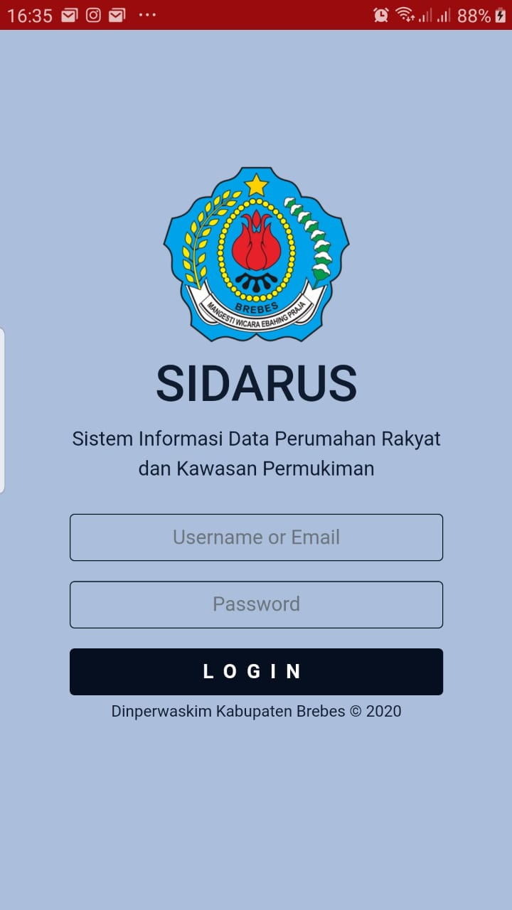
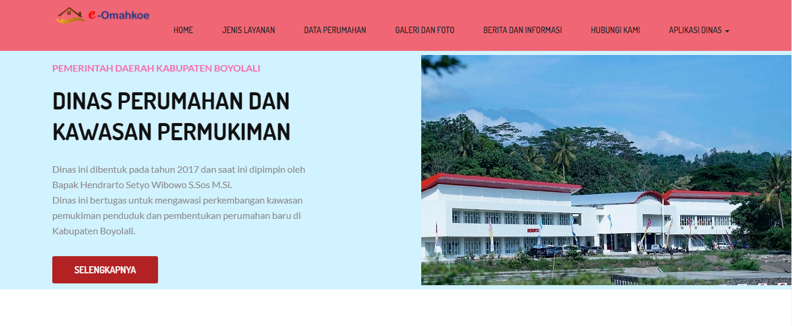
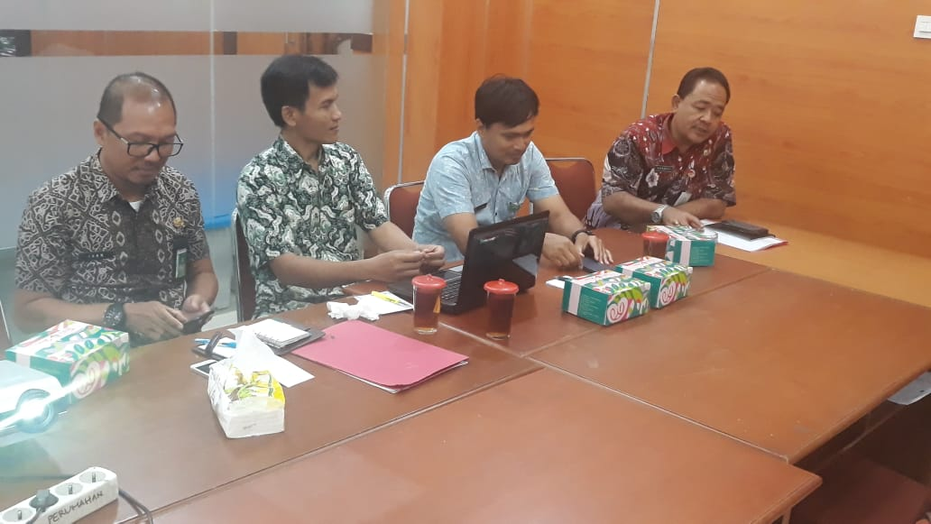
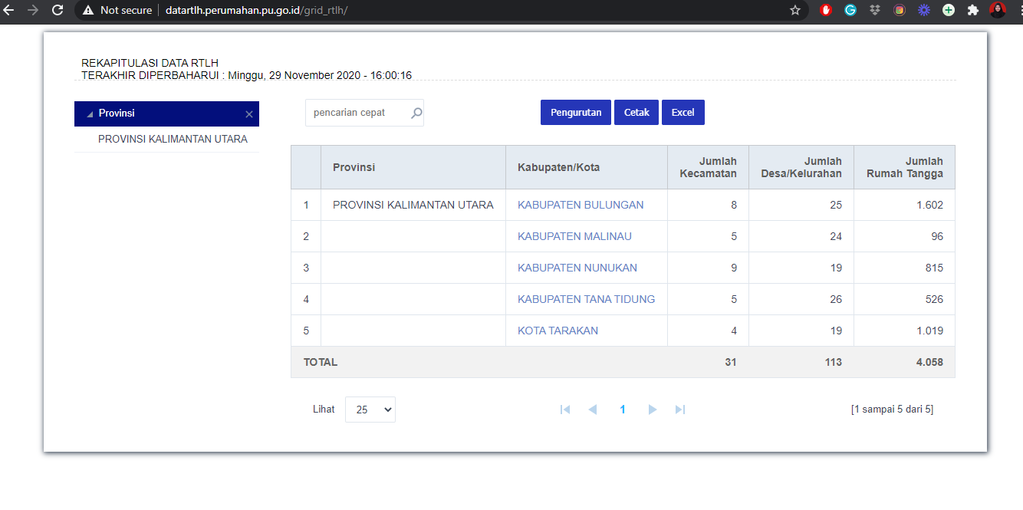
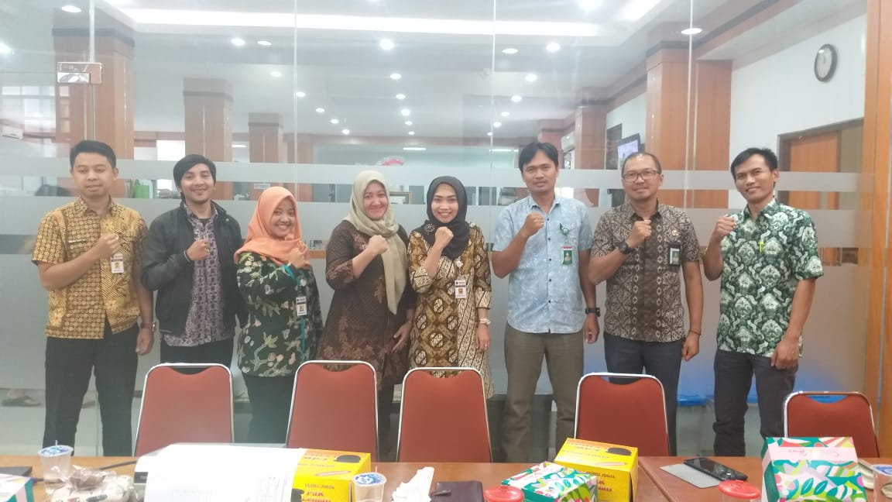
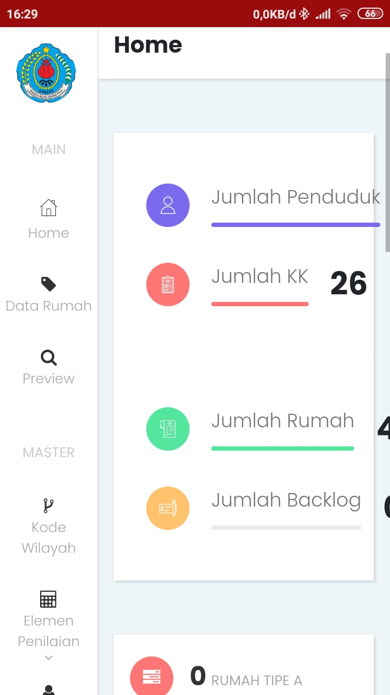
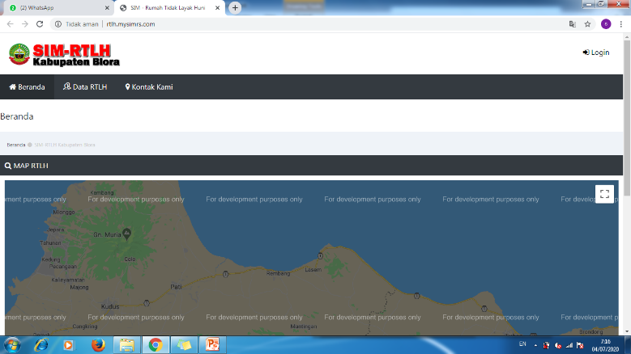
Replikasi
Keberhasilan SIMPERUM pada Tata Kelola Pemerintahan dalam penanganan RTLH telah menginspirasi beberapa daerah untuk mereplikasi dan integrasi diantaranya Kabupaten Blora, Kabupaten Boyolali, Kabupaten Brebes, dan Kabupaten Jepara serta Dinas Perakim Provinsi Kalimantara Utara.

Slide 13

TERIMAKASIH
“SIMPERUM IS A SYSTEM THAT WOULD BE NO BENEFIT IF IT WASN’T PUT IN MOTION”.

